Slide 1

Создание телескопической антенны для FPV- дрона
Компания-заказчик: ООО «Акватория»
Название команды: МИК Телескоп
Куратор: Баранов Александр Михайлович, доктор технических наук, профессор кафедры 1204
Teamlead: Баранова Екатерина Александровна, студент МАИ 4 курс 9 институт

Slide 2
Описание проекта
Создание телескопической антенны для FPV-дрона, длину которой можно менять перед взлетом, для того чтобы настраивать ее на необходимую нестандартную частоту, которая требуется для работы.
Требуемые характеристики антенны :
Тип антенны – диполь
Направленность – всенаправленная
КСВ – не должен превышать 1.5
КУ – не менее 1.2 Дби
Диапазон частот – от 136 МГц до 1050 МГц

Slide 3






Команда
Баранова Екатерина Александровна
4 курс 9 институт
Черняева Мария
Юрьевна
3 курс 12 институт
Пинюгина Анастасия Сергеевна
4 курс 9 институт
Куликов Амвросий Дмитриевич
5 курс 6 институт
Байбекова Елизавета Валерьевна
5 курс 6 институт
Ляховский Георгий Васильевич
5 курс 6 институт

Slide 4
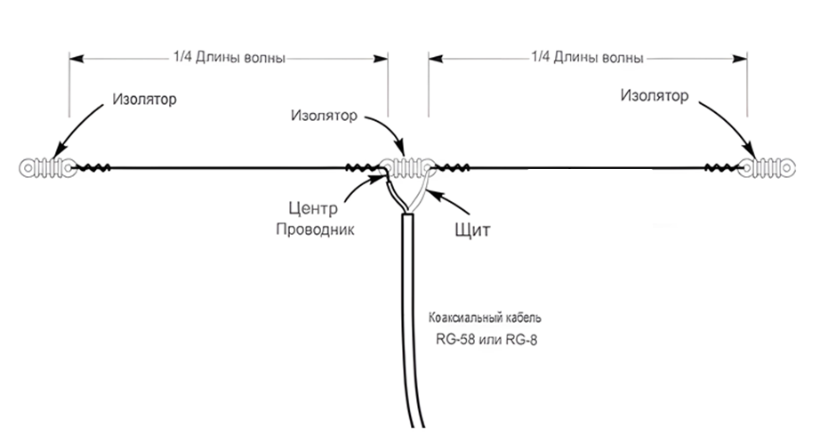
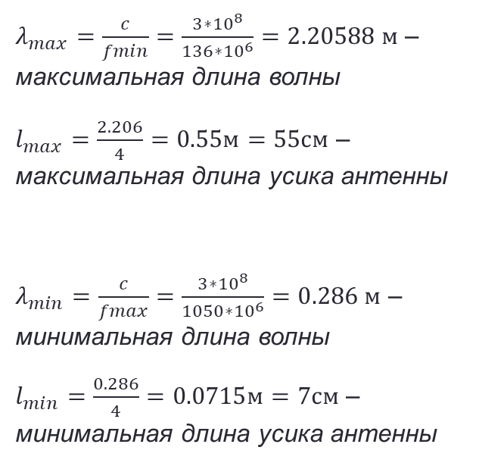
Техническое решение проекта
Вычисление длины антенны
$λ_{max}=\frac{c}{fmin}=\frac{3∗{10}^{8}}{136∗{10}^{6}}=2.20588 м$ – максимальная длина волны
$l_{max}=\frac{2.206}{4}=0.55м=55см$ –максимальная длина усика антенны
$λ_{min}=\frac{c}{fmax}=\frac{3∗{10}^{8}}{1050∗{10}^{6}}=0.286 м$ –минимальная длина волны
$l_{min}=\frac{0.286}{4}=0.0715м=7см$ – минимальная длина усика антенны
Рисунок 1. Устройство дипольной антенны

Slide 5
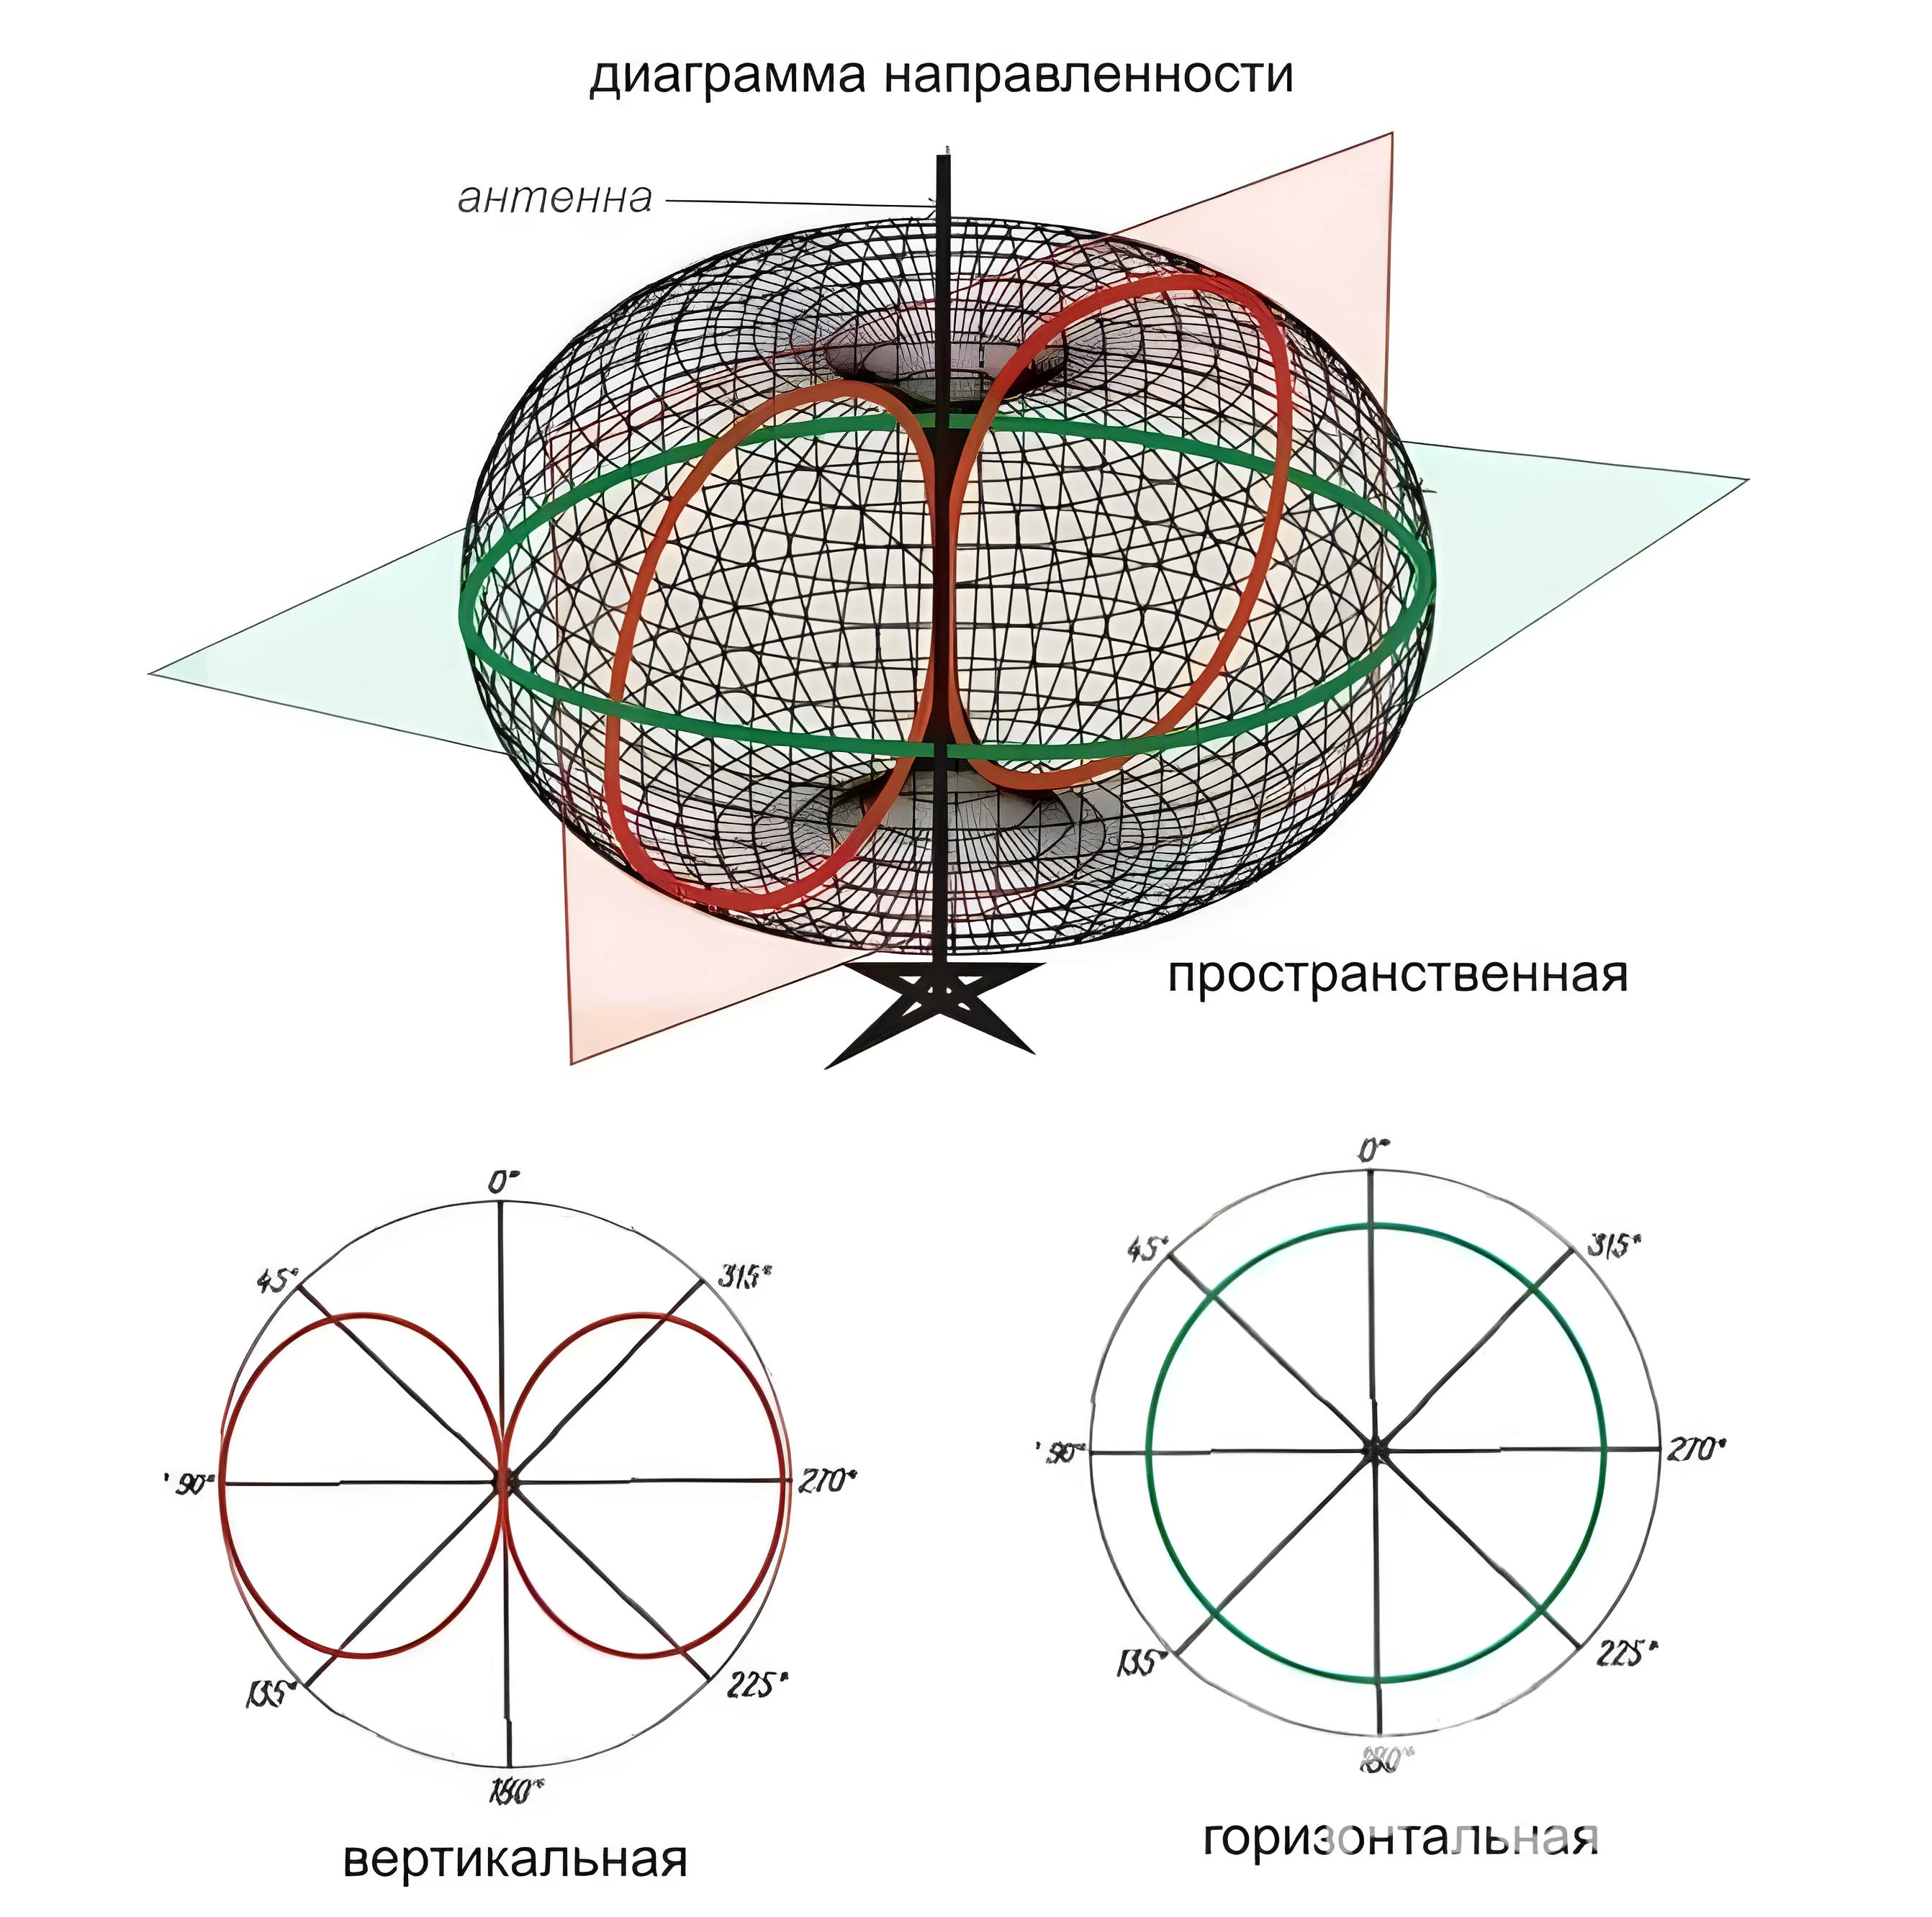

Диаграмма направленности
Рисунок 2. Диаграмма направленности при $\frac{l}{λ}=0,25$

Slide 6
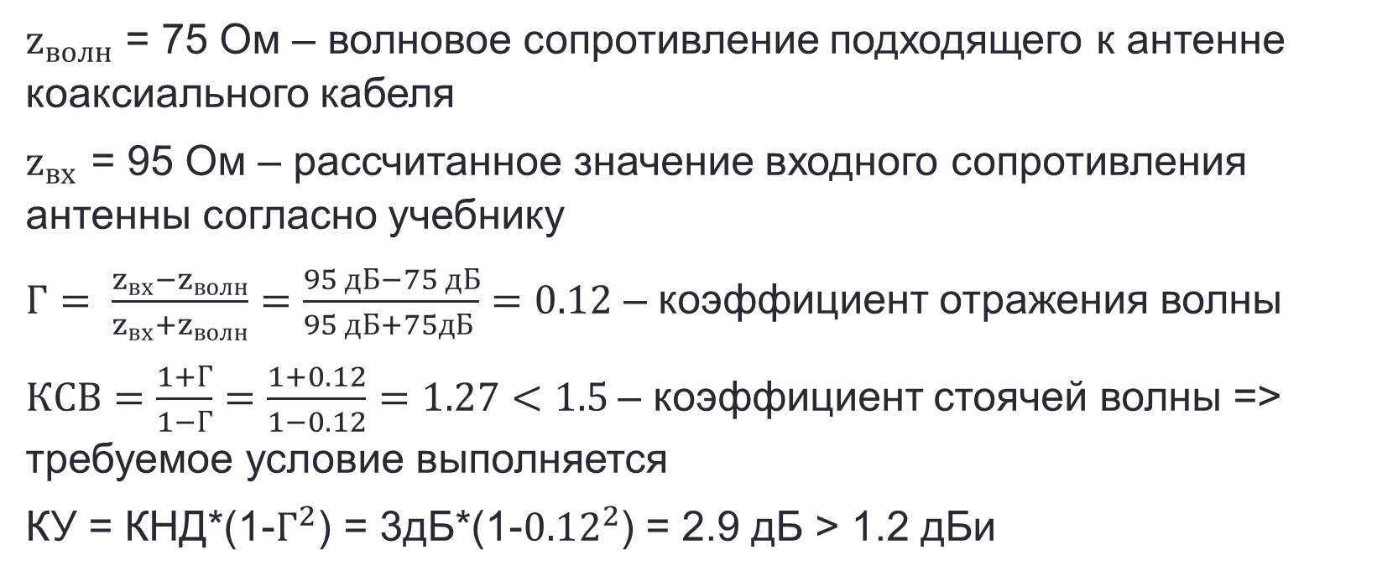
Коэффициент стоячей волны и коэффициент усиления
$z_{волн}$ = 75 Ом – волновое сопротивление подходящего к антенне коаксиального кабеля
$z_{вх }$= 95 Ом – рассчитанное значение входного сопротивления антенны согласно учебнику
$Г= \frac{z_{вх}−z_{волн}}{z_{вх}+z_{волн}}=\frac{95 дБ−75 дБ}{95 дБ+75дБ }=0.12$ – коэффициент отражения волны
$КСВ=\frac{1+Г}{1−Г}=\frac{1+0.12}{1−0.12}=1.27<1.5$– коэффициент стоячей волны => требуемое условие выполняется
КУ = КНД*(1-$Г^{2}$) = 3дБ*(1-${0.12}^{2}$) = 2.9 дБ > 1.2 дБи

Slide 7
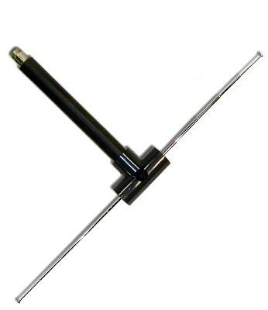
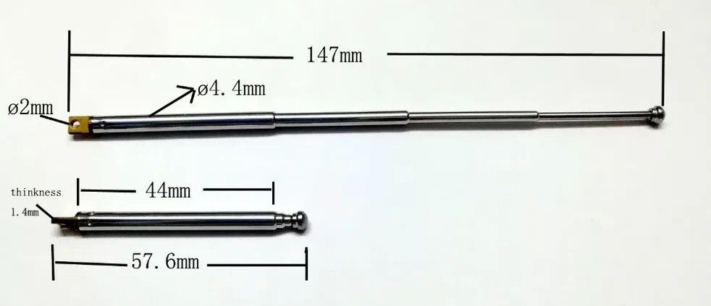

Прототип антенны
0,55 м
$∅$0,014 м
0,07 м
Рисунок 3. Телескопические «усики» антенны.
Рисунок 4. Образец антенны.

Slide 8
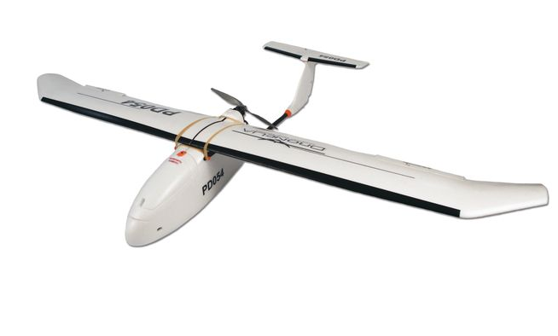
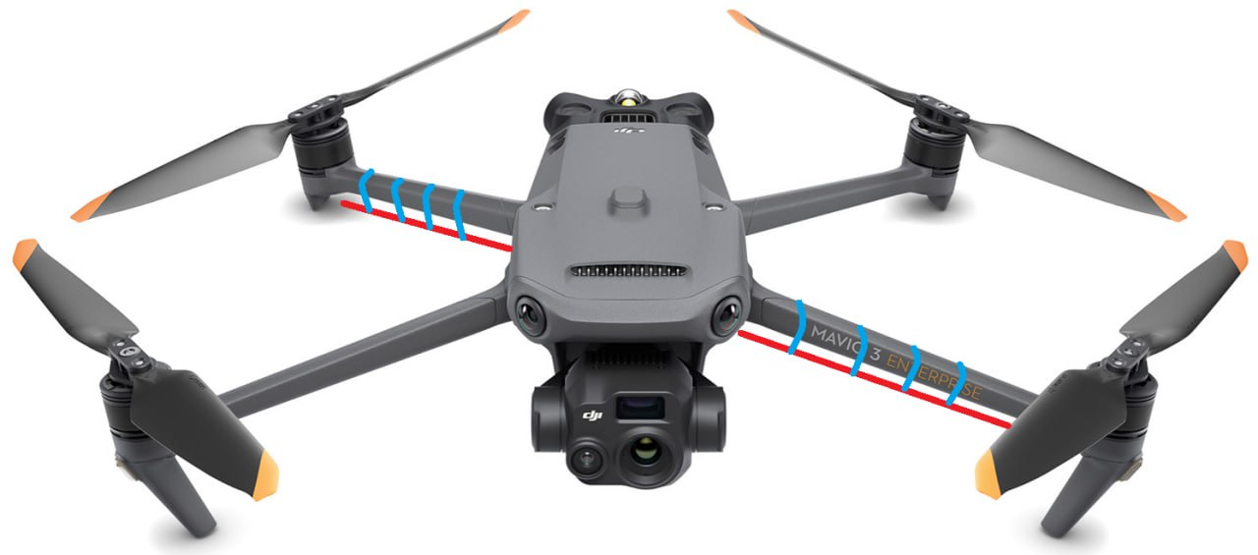
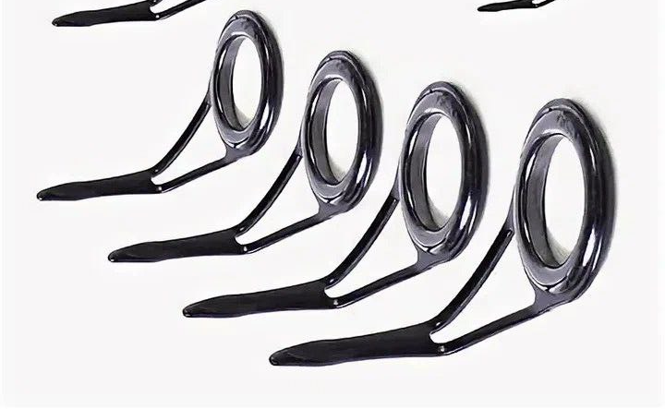
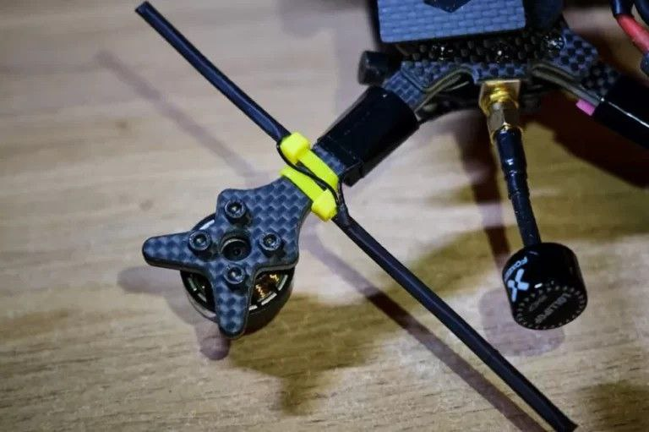
Крепление антенны к БПЛА
Рисунок 5. БПЛА самолётного типа с креплениями
из диэлектрических колец
Рисунок 6. БПЛА мультироторного типа
с креплениями из стяжек

Slide 9
Спасибо за внимание.
Контакты:
Проект: https://pt.2035.university/project/mik-teleskop
Ссылка на чат команды в тг: https://t.me/+yANZi6gdX1E3YjAy

